Slide 1
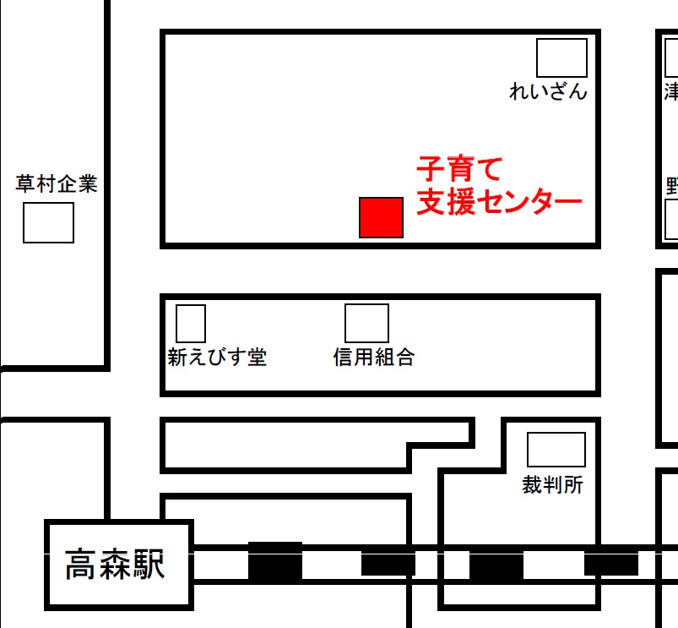
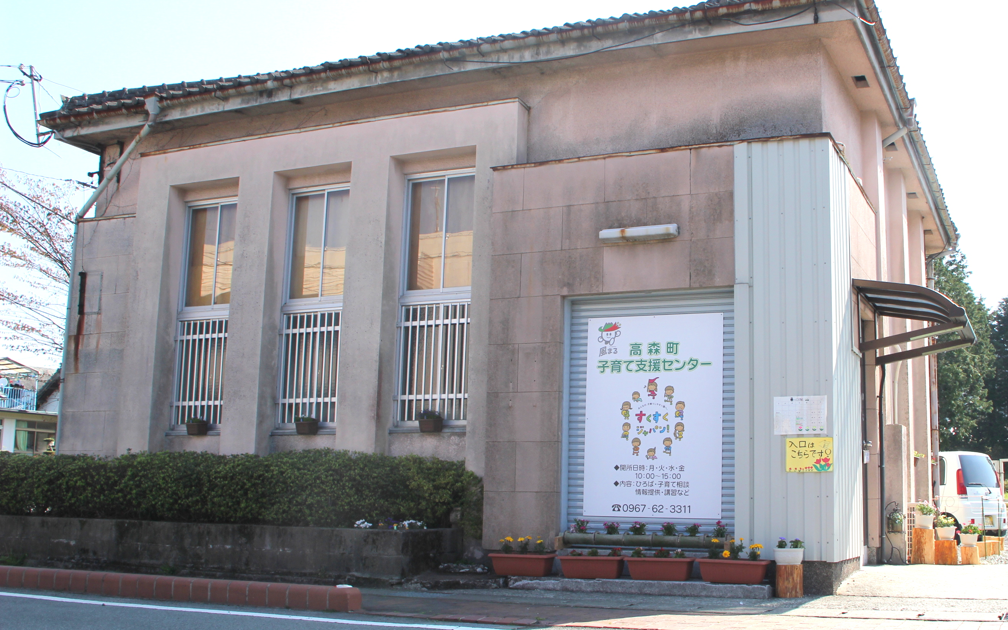
高森町パパママ応援 在宅育児支援手当
保育園等に通わずに自宅で子どもを育てる保護者の
皆様に月1万５千円の在宅育児支援手当を支給します！
◇対象者 ※①～⑤すべてに当てはまる場合のみ支給対象となります。
児童 ①高森町に居住し、住民登録があること
②生後３か月から小学校就学前であること
③認可保育園、認定こども園、幼稚園、認可外保育園を
利用していないこと
保護者 ④高森町に居住し、住民登録があること
⑤対象児童を１か月以上自宅で育てていること
◇支給対象期間
生後３か月になった日から１か月以上在宅育児をした期間
※在宅育児期間が１か月に満たない場合は、支給対象外となります。
◇申請期限
支給対象期間の翌月１５日までに申請してください。
※在宅育児期間が１か月に到達する度に申請が必要となります。
【例】令和５年９月1日から令和５年１０月３１日まで在宅育児をする場合
→ ９月１日から９月30日までの１か月分を１０月１５日までに
１０月１日から１０月３１日までの１か月分を１１月１５日までに
申請する必要があります。
◇支給金額
児童１人につき 月１万５千円
◇申請方法
毎月、申請書を高森町子育て支援センターへ提出
※申請書はHPに掲載、または子育て支援センターで配付
子育て支援センター
場 所：高森町大字高森1621番地5
開館時間：１０時から１５時

